Slide 1

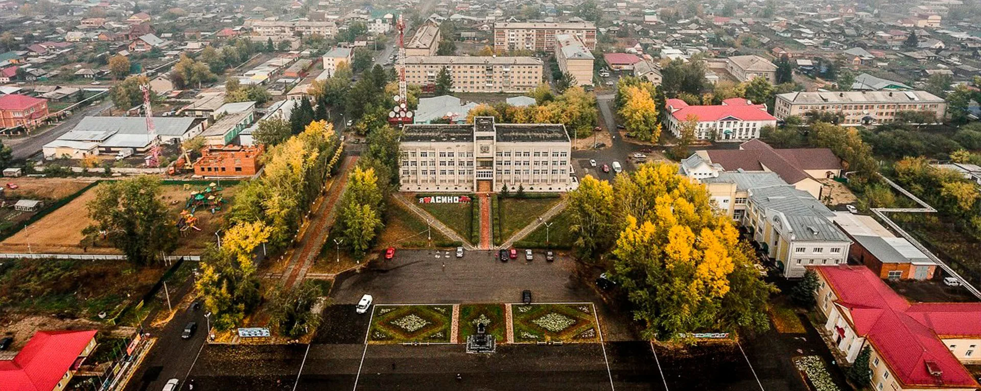
поместить герб области
В РАМКЕ СЛЕДУЕТ РАЗМЕСТИТЬ ФОТО ВАШЕГО МУНИЦИПАЛИТЕТА
В РАМКЕ СЛЕДУЕТ КРУПНО РАЗМЕСТИТЬ ГЕРБ ВАШЕГО МУНИЦИПАЛИТЕТА
ИНВЕСТИЦИОННЫЙ ПРОФИЛЬ МУНИЦИПАЛЬНОГО ОБРАЗОВАНИЯ
«АСИНОВСКИЙ РАЙОН»
Материал подготовлен администрацией Асиновского района

Slide 2
МО «Асиновский район»
преимущества 03
общая харакетристика 04
социально-экономические показатели 05
занятость и доходы населения 06
ресурсная база 07
социальная инфраструктура 08
оценка услуг по жизнеобеспечению 9
туризм 10
позиция предпринимателей 12
анализ интервью администрации 13
SWOT-анализ МО 14
контент анализ социальных сетей 15
организационные проблемы 16
механизмы реализации инвестиционного профиля 17
основные организации 18
ключевые компетенции 19
специализация района 20
реализуемые инвестиционные проекты 21
инвестиционные ниши 22
свободные инвестиционные площадки 24
диагностическая карта МО 25
меры господдержки 26
предложение по корректировке мер поддержки 27
контакты 28
ИНВЕСТИЦИОННЫЙ ПРОФИЛЬ
МО «АСИНОВСКИЙ РАЙОН»
МАТЕРИАЛ ПОДГОТОВЛЕН АДМИНИСТРАЦИЕЙ АСИНОВСКОГО РАЙОНА

Slide 3







преимущества
ПРЕИМУЩЕСТВА
МО «АСИНОВСКИЙ РАЙОН»
РАЗВИВАЮЩИЙСЯ СЕКТОР ОБРАБАТЫВАЮЩИХ ПРОИЗВОДСТВ
ТРАНСПОРТНАЯ
ДОСТУПНОСТЬ
железнодорожный
и автомобильный транспорт
БЛИЗОСТЬ
К ОБЛАСТНОМУ ЦЕНТРУ
100 км г. Томск
ИСТОРИКО-КУЛЬТУРНОЕ НАСЛЕДИЕ
НАЛИЧИЕ ИНСТИТУТА РАЗВИТИЯ БИЗНЕСА
Бизнес-инкубатор Асиновского района
СВОБОДНЫЕ ИНВЕСТИЦИОННЫЕ ПЛОЩАДКИ
10 greenfield'
2 brownfield'
ИНВЕСТИЦИОННЫЙ ПРОФИЛЬ МО «АСИНОВСКИЙ РАЙОН»

Slide 4
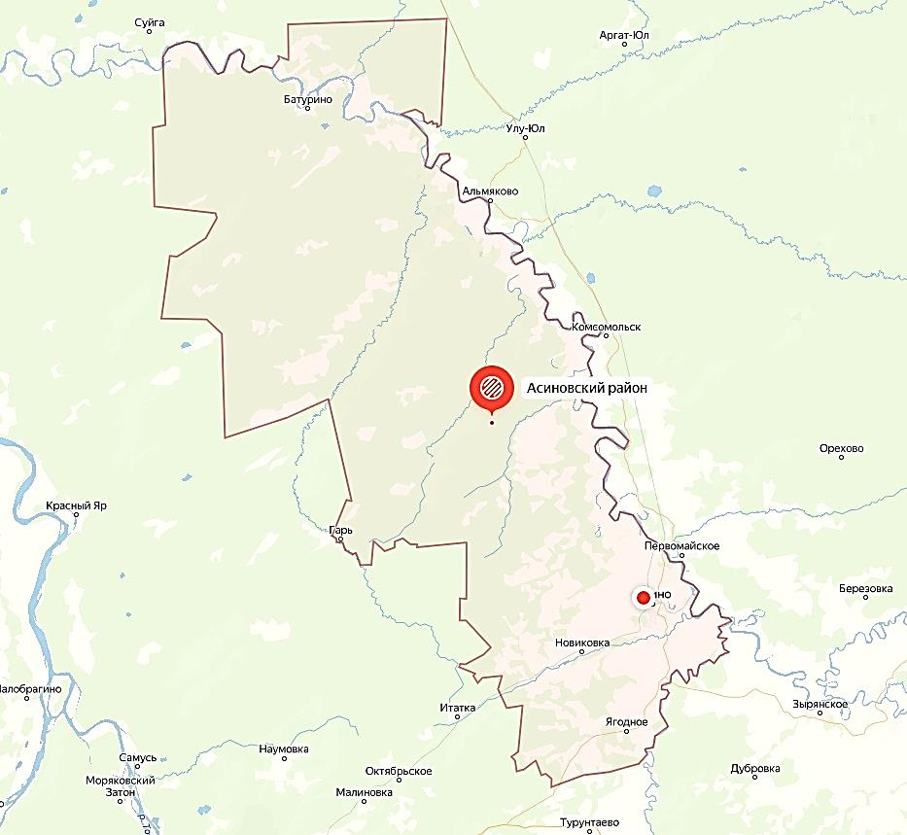






общая характеристика
ОБЩАЯ ХАРАКТЕРИСТИКА
МО «Асиновский район»
АВТОМОБИЛЬНЫЕ ДОРОГИ
– 769,7 км.
с твёрдым покрытием 625,7 км. (81,3 %)
с грунтовым покрытием 144,0 км (18,7%)
32,9
тыс. чел
24,4
тыс. чел
численность населения МО, 2024г.
население г. Асино, 2024г.
5,9
тыс. кв.км.
8,5
тыс. чел
площадь МО
39 населенных пунктов
сельское население
транспортная доступность
Асино
автотранспорт
ж/д транспорт
НИЖНИЙ НОВГОРОД-ЗАВОЛЬЖЕ
Томск ➝ Асино ➝ Камаевка
Имеется транспортное сообщение со всеми 40 населенными пунктами Асиновского района
Железнодорожная ветка
Тайга ➝ Томск ➝Асино ➝Белый Яр
автотрасса Томск ➝ Асино ➝ Камаевка
железнодорожная ветка
Тайга ➝ Томск ➝Асино ➝Белый Яр
ИНВЕСТИЦИОННЫЙ ПРОФИЛЬ МО «АСИНОВСКИЙ РАЙОН»

Slide 5
социально-экономические показатели
СОЦИАЛЬНО-ЭКОНОМИЧЕСКИЕ ПОКАЗАТЕЛИ
МО «Асиновский район»
Трудовые показатели
Экономически активное население, тыс.чел.
Средняя численность работников (по чистым видам ЭД) , тыс.чел.
2023
19,3
2024
19,2
2025
19,4
2023
6,3
2024
5,7
2025
5,1
Уровень регистрируемой безработицы, %.
Коэффициент напряженности на рынке труда, %
2023
0,4
2024
0,4
2025
0,4
2024
2025
2023
0,1
0,1
0,2
ИНВЕСТИЦИОННЫЙ ПРОФИЛЬ МО «АСИНОВСКИЙ РАЙОН»

Slide 6
социально-экономические показатели
СОЦИАЛЬНО-ЭКОНОМИЧЕСКИЕ ПОКАЗАТЕЛИ
МО «Асиновский район»
Показатели доходов и уровня жизни населения
Фонд начисленной заработной платы работникам, млрд.руб.
Среднемесячная начисленная заработная плата (по чистым видам ЭД), тыс.руб.
2023
3,2
2024
3,4
2025
3,7
2023
36,9
2024
52,2
2025
60,2
Среднемесячная номинальная начисленная заработная плата работников, тыс.руб.
Средний размер назначенных пенсий, тыс.руб.
2023
44,6
2024
51,8
2025
2023
18,8
2024
21,0
2025
24,0
ИНВЕСТИЦИОННЫЙ ПРОФИЛЬ МО «АСИНОВСКИЙ РАЙОН»

Slide 7
социально-экономические показатели
СОЦИАЛЬНО-ЭКОНОМИЧЕСКИЕ ПОКАЗАТЕЛИ
МО «Асиновский район»
экономические показатели
Оборот организаций, млрд.руб.
Объем инвестиций в основной капитал, млрд.руб.
2023
0,9
2024
2,0
2025
1,2
2023
9,3
2024
7,7
2025
8,1
Оборот розничной торговли, тыс.руб.
Отгружено товаров, оказано услуг, выполнено работ собственными силами, млрд.руб.
2023
6,1
2024
4,0
2025
3,8
2023
2,8
2024
3,4
2025
3,8
ИНВЕСТИЦИОННЫЙ ПРОФИЛЬ МО «АСИНОВСКИЙ РАЙОН»

Slide 8








ресурсная база
РЕСУРСНАЯ БАЗА
КЛИМАТ
МЕСТОРОЖДЕНИЯ И ПРОЯВЛЕНИЯ
континентальный климат
> 20 тыс. м3
минимальная температура января: -55о С
максимальная температура июля: +36о С
запасов строительных песков
Запасов песчано-гравийной смеси
в среднем по году
10 дней в месяц идёт дождь
пески используются в строительстве
песчано-гравийная смесь используются в строительстве
ЛЕСА И ПОЧВЫ
ЗЕМЛИ
Общая площадь земель лесного фонда 461,8 тыс. га
общая площадь 594,3 тыс. га
почвы
Земли сельскохозяйственного назначения 105,7 тыс.га
Доля ценных лесов
4,8% (21846 га.)
В недрах МО находятся, в основном, полезные ископаемые строительного направления: глины кирпичные, строительные пески, гравийно-песчанный материал. Имеются месторождения торфа с общим запасом 207,4 млн. т. (0,9% от общеобластных запасов).
Из 13 месторождений общераспространенных
полезных ископаемых в настоящее время
эксплуатируются 3.
земли промышленности
6,1 тыс. га
ИНВЕСТИЦИОННЫЙ ПРОФИЛЬ МО «АСИНОВСКИЙ РАЙОН»

Slide 9




социальная инфраструктура
СОЦИАЛЬНАЯ ИНФРАСТРУКТУРА
ОБРАЗОВАНИЕ
ЗДРАВОХРАНЕНИЕ
СПОРТ
КУЛЬТУРА И ИСКУССТВО
22
5 учреждений
1096 учащихся
1
станция скорой медицинской помощи;
1
детская поликлиника;
2
взрослых поликлиники;
2
стоматологических поликлиники;
21
фельдшерско-акушерский пункт;
10-
иных амбулаторных (поликлинических, диспансерных) отделений
1
стадион
93
клубных формирований
дошкольного образования
1
манеж
3 учреждения
2 231
учащийся
19
спортивные залы
20 библиотек
доп.
образования
24
плоскостных спортивных
сооружений
12 учреждений
4134 учащихся
3
музея
школьного образования
2
лыжные базы
1
крытый каток с искусственным льдом
2 учреждения
861
учащихся
70 памятников
проф.
образования
12 другие спортсооружения
9 туристических маршрутов
*
ИНВЕСТИЦИОННЫЙ ПРОФИЛЬ МО «АСИНОВСКИЙ РАЙОН»

Slide 10
оценка услуг по жизнеобеспечению
ОЦЕНКА УСЛУГ ПО ЖИЗНЕОБЕСПЕЧЕНИЮ
ТРАНСПОРТНОЕ ОБСЛУЖИВАНИЕ
ОРГАНИЗАЦИЯ ТЕПЛОСНАБЖЕНИЯ
ОРГАНИЗАЦИЯ ЭЛЕКТРОСНАБЖЕНИЯ
КАЧЕСТВО АВТОМОБИЛЬНЫХ ДОРОГ
ОРГАНИЗАЦИЯ ВОДОСНАБЖЕНИЯ
ОРГАНИЗАЦИЯ ГАЗОСНАБЖЕНИЯ
ВЫВОДЫ
хорошее качество услуг теплоснабжения
удовлетворительное качество услуг водоснабжения, электроснабжения и транспортного обслуживания
плохое качество автомобильных дорог
ИНВЕСТИЦИОННЫЙ ПРОФИЛЬ МО «АСИНОВСКИЙ РАЙОН»

Slide 11
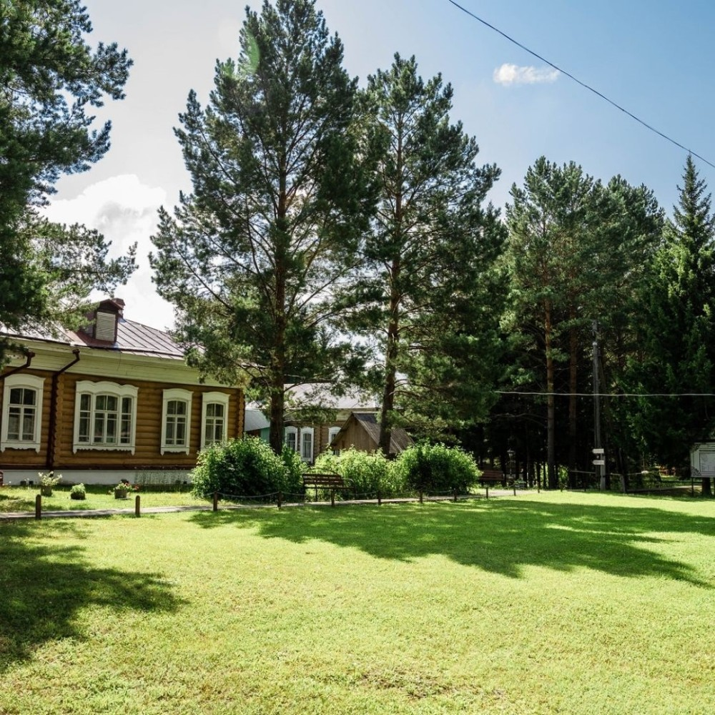
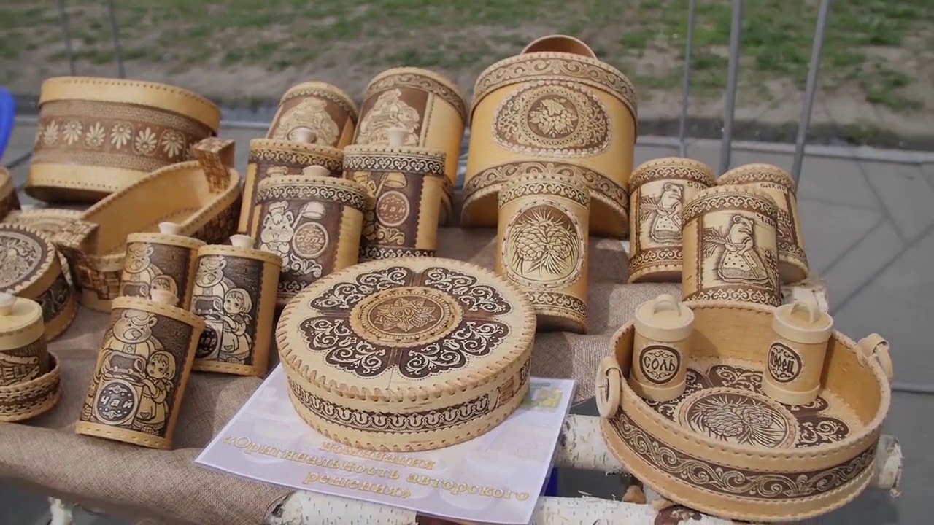

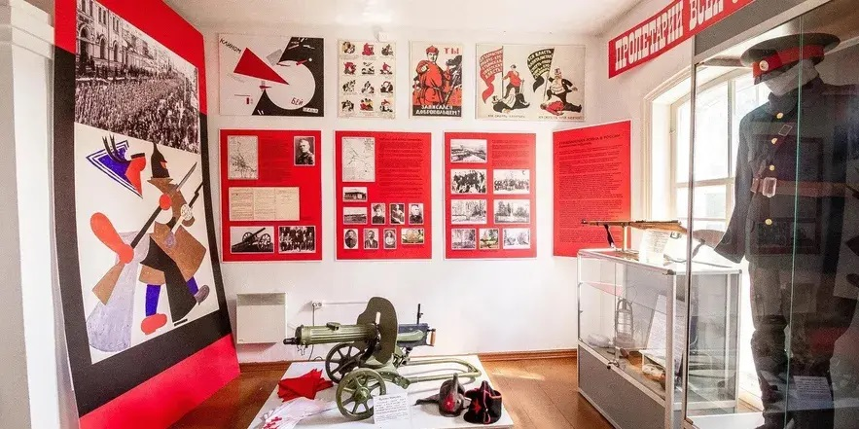
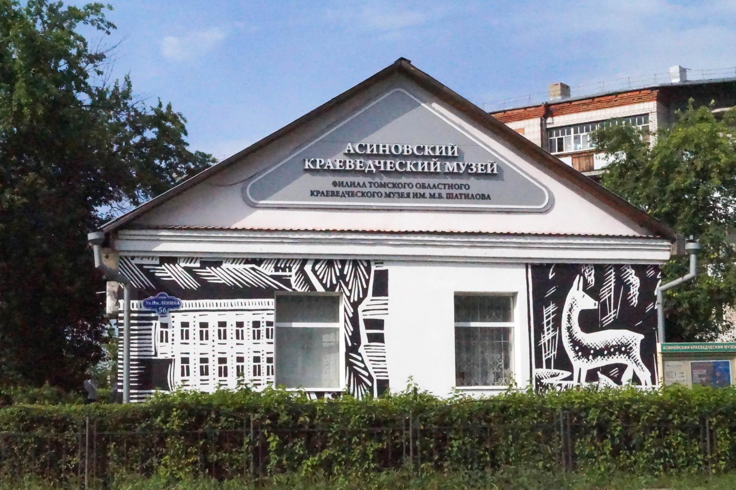

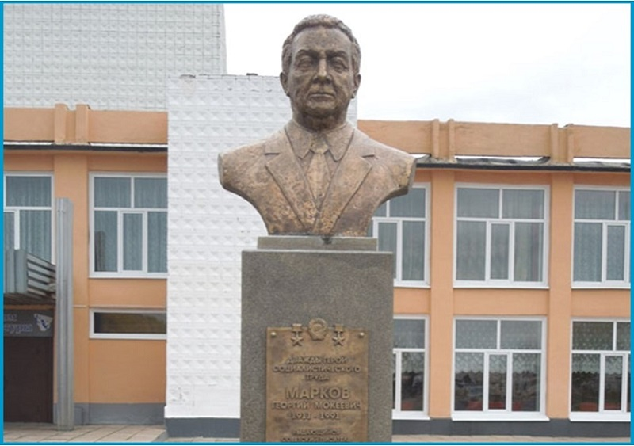
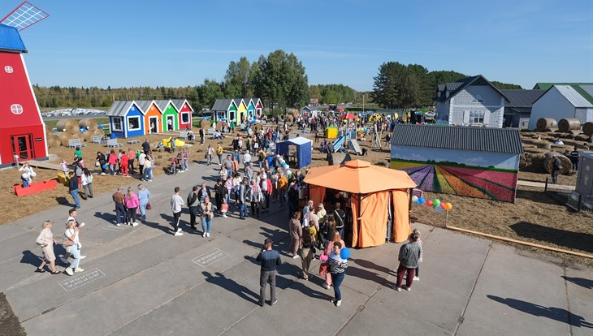

туризм
Культурно-туристический комплекс «Сибирская усадьба Н.А. Лампсакова»
+243,7%
18 651 человек
посетило КТК «Сибирская усадьба
Н.А. Лампсакова» в 2025 г.
КТК СИБИРСКАЯ УСАДЬБА
Н.А. ЛАМПСАКОВА
МУЗЕЙ БЕРЕСТЫ КТК СИБИРСКАЯ УСАДЬБА
Н.А. ЛАМПСАКОВА
+126,7 %
431
экскурсия
проведено в 2025 г.
МУЗЕЙ ГРАЖДАНСКОЙ ВОЙНЫ
КТК СИБИРСКАЯ УСАДЬБА
Н.А. ЛАМПСАКОВА
АСИНОВСКИЙ КРАЕВЕДЧЕСКИЙ МУЗЕЙ
+ 265,4%
7 963
человек
обслужено экскурсиями туристов на территории КТК «Сибирская усадьба Н.А. Лампсакова»
география туристов
Москва
Санкт-Петербург
Екатеринбург
Самара
Красноярск
Новосибирск
Кемерово
Владивосток
Якутск
Алтайский край
Республика Хакасия
БИБЛИОТЕКА ИМЕНИ
Г.М. МАРКОВА
ГОЛЛАНДСКАЯ ДЕРЕВНЯ
ИНВЕСТИЦИОННЫЙ ПРОФИЛЬ МО «АСИНОВСКИЙ РАЙОН»

Slide 12
туризм
ТУРИЗМ
ТУРИСТИЧЕСКИЕ МАРШРУТЫ
ОРГАНИЗОВАНЫ ТУРИСТИЧЕСКИЕ
ПЕШЕХОДНЫЕ И АВТОМОБИЛЬНЫЕ МАРШРУТЫ
1
автомобильная (автобусная) экскурсия «Уходил на войну сибиряк»
Посещение исторических мест, связанных с Великой Отечественной Войной, рассказ о жизни сибирского края в годы Великой Отечественной войны. Длительность экскурсии 6 часов.
Въезд в г. Асино с перемещением по ул. 370 Стрелковой Дивизии, ул. Павлика Морозова, ул. Тельмана, ул. им. Ленина
2
автомобильная (автобусная) экскурсия «Край мой Сибирский гордость моя»
История возникновения села. Въезд в с. Семилужки, посещение казачьего острога, рассказ про строительство и историю острога, показ коллекции старинных монет, русских доспехов, оружия и др. Далее посещение «Краеведческого музея» в г. Асино, библиотеки Г.М. Маркова, усадьбы земского врача Н.А. Лампсакова. Длительность экскурсии 9 часов.
Выезд из г. Томска, д. Семилужки, г. Асино, с. Ново-Кусково
4
Асино
1
автомобильная (автобусная) экскурсия «По дорогам гражданской войны в Причулымье»
Рассказ о жизни сибирского края в годы Гражданской войны, посещение братской могилы погибших партизан, посещение музея гражданской войны. Длительность экскурсии 6 часов.
Выезд из г. Томска, г. Асино, с. Ново-Кусково
3
2
5
3
4
пешеходная экскурсия «Есть в Сибири такое место»
Обзорная экскурсия по территории, рассказ об истории создания земской больницы, посещение музея имени Н.А. Лампсакова, где разместилась виртуальная экспозиция, которая рассказывает о работе и быте земского врача и событиях Гражданской войны и узнать тайны подземного хода
Встреча в с. Ново-Кусково на территории КТК «Сибирская усадьба Н.А. Лампсакова»
https://asino.ru/content/t-password
5
«Голландская деревня»
Экскурсия «Сырная прогулка от Van Classen» (участие в уходе за животными, игровая программа, дегустация сыров)
ИНВЕСТИЦИОННЫЙ ПРОФИЛЬ МО «АСИНОВСКИЙ РАЙОН»

Slide 13




позиция предпринимателей
ПОЗИЦИЯ ПРЕДПРИНИМАТЕЛЕЙ*
ВЫВОД
Инвестиционный климат требует улучшений
ОСНОВНЫЕ ТРУДНОСТИ
при реализации инвестиционных проектов
Сложности с оформлением документов (большое количество документов и требуемых разрешений)
Финансовые трудности (необходимость использования заемных средств для развития бизнеса)
Трудности с созданием/модернизацией инженерной инфраструктуры
ГЛАВНАЯ ПРИЧИНА
по которой компании не реализуют инвестиционные проекты
Ограничена возможность реализации инвестиционных проектов за счёт собственных средств, сложность с привлечением заемных средств
ПРОЧИЕ ВЫВОДЫ
Текущих мер государственной финансовой поддержки недостаточно
Необходимо продолжать развивать дорожно-транспортную инфраструктуру
Необходимо развивать бизнес-инфраструктуру
*На основании опроса предпринимателей МО
ИНВЕСТИЦИОННЫЙ ПРОФИЛЬ МО «АСИНОВСКИЙ РАЙОН»

Slide 14


анализ интервью администрации
АНАЛИЗ ИНТЕРВЬЮ АДМИНИСТРАЦИИ
ОСНОВНЫЕ ПРОБЛЕМЫ
ВОЗМОЖНЫЕ РЕШЕНИЯ
Отсутствие эффективной коммуникации между представителями бизнеса и администрацией МО
Своевременная отработка обращений представителей бизнеса, расширение каналов информирования предпринимателей о мерах поддержки
Инвестиционный уполномоченный не может напрямую обратиться к инвестору
Создание проектного офиса и составление дорожной карты для инвесторов, а также активное информирование предпринимателей и инвесторов о преимуществах работы с инвестиционным уполномоченным
Потребность в более активной поддержке со стороны АНО Агентство инвестиционного развития Томской области
Самостоятельное выстраивание регулярных коммуникаций
по интересующим проектам
Отток кадров, дефицит специалистов
Содействие в релокации специалистов из других населенных пунктов
ИНВЕСТИЦИОННЫЙ ПРОФИЛЬ МО «АСИНОВСКИЙ РАЙОН»

Slide 15
SWOT-анализ
SWOT-АНАЛИЗ
МО АСИНОВСИКИЙ РАЙОН
СИЛЬНЫЕ СТОРОНЫ
СЛАБЫЕ СТОРОНЫ
Развивающаяся отрасль сельского хозяйства
Близость к региональному центру (100 км до г. Томска)
Развитая транспортное сообщение (ж/д и автомобильный транспорт)
Наличие в районе двух профессиональных учебных заведений
Наличие в районе института поддержки бизнеса (Бизнес-инкубатор Асиновского района)
Зависимость МО от обрабатывающей промышленности
Нехватка квалифицированных кадров, отток кадров в том числе – областной центр
Высокий износ сетей теплоснабжения, водоснабжения и водоотведения
Сложности с созданием и развитием малого бизнеса из-за высокой конкуренции с торговыми сетями, интернет магазинами
ВОЗМОЖНОСТИ
УГРОЗЫ
Участие в программах по комплексному развитию сельских территорий
Развитие туризма
Создание новых туристических троп/маршрутов
Наличие свободных инвестиционных площадок (5 greenfield’ов и 1 brownfield’а)
Отсутствие инвесторов и инвестиционных проектов
Усиление зависимости экономики района от перспектив развития лесопромышленного комплекса
Ухудшение предпринимательского климата и условий ведения бизнеса
Зависимость направлений и размера инвестиционного потока от решений вышестоящих уровней власти
ИНВЕСТИЦИОННЫЙ ПРОФИЛЬ МО «АСИНОВСКИЙ РАЙОН»

Slide 16
контент-анализ социальных сетей
КОНТЕНТ-АНАЛИЗ СОЦИАЛЬНЬIХ СЕТЕЙ
ПРОБЛЕМЫ
ВОЗМОЖНЫЕ РЕШЕНИЯ
Высокий износ коммунальных сетей
Участие в региональных программах по капитальному ремонту и модернизации систем ЖКХ
Загрязнение окружающей среды
(несанкционированные свалки)
Работа по дополнительной установке мусорных урн, проведение субботников по очистке территорий, ликвидация стихийных свалок
Нехватка квалифицированных специалистов в том числе в образовательных и медицинских учреждениях
Содействие со стороны администрации в релокации педагогических и медицинских работников из других населенных пунктов
Не все дороги соответствуют требованиям содержания (гололед, снег)
Увеличение нормативов вывоза снега и увеличение рейдов
снегоочистительной техники
Плохое состояние дорожного покрытия в некоторых частях МО (в т.ч. отсутствие освещения)
Участие в государственных программах по финансированию проектов ремонта и модернизации дорожной инфраструктуры
ИНВЕСТИЦИОННЫЙ ПРОФИЛЬ МО «АСИНОВСКИЙ РАЙОН»

Slide 17
организационные проблемы
ОРГАНИЗАЦИОННЫЕ ПРОБЛЕМЫ,
ПРЕПЯТСТВУЮЩИЕ РАЗВИТИЮ МО
большой объем бюрократических вопросов при реализации инвестиционного проекта
бюрократические проблемы
Отсутствие региональных программ по модернизации и ремонту сетей теплоснабжения, водоснабжения
и водоотведения
инженерная инфраструктура
ключевые направления
технические проблемы
отсутствие эффективной
коммуникации между представителями бизнеса и администрацией МО
кадровые проблемы
нехватка рабочих кадров
отток населения
ИНВЕСТИЦИОННЫЙ ПРОФИЛЬ МО «АСИНОВСКИЙ РАЙОН»

Slide 18

МЕХАНИЗМЫ РЕАЛИЗАЦИИ ИНВЕСТИЦИОННОГО ПРОФИЛЯ
ИНВЕСТИЦИОННЫЙ ПРОФИЛЬ МО «АСИНОВСКИЙ РАЙОН»

Slide 19
основные организации
ОСНОВНЫЕ ОРГАНИЗАЦИИ
НАИМЕНОВАНИЕ КОМПАНИИ | СФЕРА ДЕЯТЕЛЬНОСТИ | ВЫРУЧКА (ДОХОДЫ) за 2025 год (млн. руб.) | КОЛИЧЕСТВО РАБОТНИКОВ чел.
ООО «Сибирское молоко» | Смешанное сельское хозяйство | 1445,2 | 248
ООО «Большедороховское молоко» | Смешанное сельское хозяйство | 276,8 | 56
ООО «КФХ «НИВА» | Выращивание зерновых | 200,5 | 97
ООО «Асиновский завод МДФ» | Производство фанеры, деревянных фанерованных панелей и аналогичных слоистых материалов, древесных плит из древесины и других одревесневших материалов | 1 037,9 | 160
ООО «Буратино» | Распиловка и строгание древесины | 73,7 | 52
ОП ООО «Стимул» | Производство шпона, фанеры, деревянных плит и панелей | - | 50
ООО «Баоли» | Распиловка и строгание древесины | 181,6 | 30
ООО «Север» | Производство прочих деревянных изделий | 60,2 | 26
ИНВЕСТИЦИОННЫЙ ПРОФИЛЬ МО «АСИНОВСКИЙ РАЙОН»

Slide 20


ключевые компетенции
КЛЮЧЕВЫЕ КОМПЕТЕНЦИИ
Группа компаний «Асиновский лесопромышленный парк»
ООО «ХОЛДИНГ МОЛОКО» (ООО «Сибирское молоко», ООО «Большедороховское молоко»)
на рынке более 15 лет
на рынке более 10 лет
ведущие производители шпона, плит МДФ и пиломатериала на экспорт в страны ближнего зарубежья, Китай, Афганистан
ведущий производитель сырого молока
Шпон – 33,7 тыс. м³ в год, пиломатериал – 64,6 тыс. м³ в год, плиты МДФ – 119,8 тыс. м³ в год.
Заготовка древесины для производственных нужд – 719,4 тыс. м³
производственные площадки расположены в г. Асино на территории АО «Рускитинвест»
26 922 тонн молока в год
Реализация продукции через ООО «Холдинг молоко» (бренд «Сибирское молоко»)
производственная площадка расположена в с. Ягодное и с. Больше-Дорохово Асиновского района
ИНВЕСТИЦИОННЫЙ ПРОФИЛЬ МО «АСИНОВСКИЙ РАЙОН»

Slide 21


специализация округа
СПЕЦИАЛИЗАЦИЯ РЙОНА И ТРЕНДЫ РАЗВИТИЯ
СПЕЦИАЛИЗАЦИЯ
ТРЕНД
ЭФФЕКТЫ
РЕЗУЛЬТАТЫ
ОБРАБАТЫВАЮЩИЕ ПРОИЗВОДСТВА
Переработка древесины
следование концепции устойчивого развития
центр по переработке древесины
рост объёмов производства и доходов
усиление позиции местных предприятий
СЕЛЬСКОЕ ХОЗЯЙСТВО
Смешанное сельское хозяйство
следование концепции устойчивого развития
центр по производству молока
рост объёмов производства и доходов
усиление позиции местных предприятий
создание новых рабочих мест
ЗДРАВООХРАНЕНИЕ
следование концепции устойчивого развития
многопрофильное медицинское учреждение с современной медицинской аппаратурой и оборудованием, а также современной диагностической базой для обслуживания населения в том числе близлежащих районов
создание новых рабочих мест, привлечение молодых специалистов
ранняя диагностика опасных заболеваний
ТРАНСПОРТРОВКА И ХРАНЕНИЕ
следование концепции устойчивого развития за счет развития сельскохозяйственной и деревообрабатывающей отраслей
рост доходов от оказания логистических услуг
развитие логистических путей
расширение рынков сбыта местных предприятий
повышение инвестиционной привлекательности
ИНВЕСТИЦИОННЫЙ ПРОФИЛЬ МО «АСИНОВСКИЙ РАЙОН»

Slide 22



реализуемые инвестиционные проекты
РЕАЛИЗУЕМЫЕ ИНВЕСТИЦИОННЫЕ ПРОЕКТЫ
НАИМЕНОВАНИЕ КОМПАНИИ | СФЕРА ДЕЯТЕЛЬНОСТИ | ИНВЕСТИЦИИ млн. руб. | СРОКИ РЕАЛИЗАЦИИ
ИНВЕСТИЦИОННЫЙ ПРОФИЛЬ МО «АСИНОВСКИЙ РАЙОН»

Slide 23


инвестиционные ниши
ИНВЕСТИЦИОННЫЕ НИШИ
ОТКРЫТИЕ
НОВОГО БИЗНЕСА
ЭКОЛОГИЯ И ТУРИЗМ
Сельское хозяйство (животноводство, овощеводство)
Переработка древесных отходов
Разведение рыбы в водоемах района
Производство ягодных культур, адаптированных к условиям района с целью их дальнейшей переработки
Комплексная застройка жилья (жилых комплексов)
Иные проекты
Туризм:
агротуризм
экологический туризм
охота и рыбалка
отдых в природной среде
Спортивный туризм (спортивное ориентирование в лесу, спуск по реке и др. направления)
2. Строительство
мусоросортировочного
комплекса
3. Иные проекты
ИНВЕСТИЦИОННЫЙ ПРОФИЛЬ МО «АСИНОВСКИЙ РАЙОН»

Slide 24




инвестиционные ниши
ИНВЕСТИЦИОННЫЕ НИШИ
ПОДРАЗУМЕВАЮЩИЕ ИНТЕГРАЦИОННЫЕ РЕШЕНИЯ
РЕШЕНИЕ
ПРЕДПОСЫЛКИ
ПОЯСНЕНИЕ
СОЗДАНИЕ ПРЕДПРИЯТИЯ ПО СОРТИРОВКЕ ТВЁРДЫХ КОММУНАЛЬНЫХ ОТХОДОВ
Наличие предприятия, удовлетворяющего потребность района в сортировке мусора для вторичной переработки
Позволит минимизировать дорогостоящее и экологически небезопасные методы сжигания и захоронения отходов
ОТКРЫТИЕ ЦЕХА ПО ПЕРЕРАБОТКЕ ДИКОРАСТУЩЕГО СЫРЬЯ
Наличие достаточной сырьевой базы
Создание нового цеха на базе текущего производства
Развитие бренда компании, расширение производства и увеличение доходов
Создание новых рабочих мест
РАЗВИТИЕ СЕЛЬСКОГО ТУРИЗМА
Наличие современных сельских предприятий, которые было бы интересно посетить туристам
Внедрение в работу предприятий процессов по взаимодействию с туристами
Популяризация рабочих профессий
ИНВЕСТИЦИОННЫЙ ПРОФИЛЬ МО «АСИНОВСКИЙ РАЙОН»

Slide 25





свободные инвестиционные площадки
СВОБОДНЫЕ ИНВЕСТИЦИОННЫЕ ПЛОЩАДКИ
12
10
Greenfield ов
ИНВЕСТИЦИОННЫХ ПЛОЩАДОК
2
Brownfield'a
ТАРИФЫ ДЛЯ ЮРИДИЧЕСКИХ ЛИЦ
84,85 руб.
холодная вода (м3)
10,74 руб.
электроэнергия (кВт ч.)
5
4
80,59 руб.
водоотведение (м3)
3 654,79 руб.
отопление (за ед. энергии)
3
1
2
Ознакомиться с подробной информацией о площадках, точках подключения, ресурсных мощностях, транспортной и инженерной инфраструктуре можно на сайте администрации Асиновского района (https://www.asino.ru/content/Invest_ploshadki)
…
количество свободных инвестиционных площадок
объекты газоснабжения
Ознакомиться с реестром муниципального имущества в округе можно на сайте администрации Асиновского района (https://www.asino.ru/content/imushchestvo)
объекты электроснабжения
ИНВЕСТИЦИОННЫЙ ПРОФИЛЬ МО «Асиновский район»

Slide 26

методология разработки
ДИАГНОСТИЧЕСКАЯ КАРТА МО ПО РАБОТЕ С ИНВЕСТОРАМИ И МЕХАНИЗМ РАБОТЬI С НИМИ
КАК ЕСТЬ
КАК ДОЛЖНО БЫТЬ
ИНФОРМИРОВАНИЕ ИНВЕСТОРОВ И ПРЕДПРИНИМАТЕЛЕИ
Сайт администрации, регулярная коммуникация с предпринимателями (рассылки на почты предпринимателей, звонки, ежегодные встречи)
Сайт администрации, статьи на сайтах для инвесторов и предпринимателей, регулярная коммуникация: с предпринимателями (почтовая рассылка, звонки, общий чат администрации с предпринимателями)
РАСПРЕДЕЛЕНИЕ ПЛОЩАДОК
Не всегда достаточно инвесторов для проведения конкурсной процедуры
Привлечение инвесторов для распределения площадок через конкурсную процедуру
ИНФРАСТРУКТУРА
НА ИНВЕСТИЦИОННЫХ ПЛОЩАДКАХ
Создание инфраструктуры по запросу инвестора
Создание инженерной и транспортной инфраструктуры
до прихода инвестора на объект с целью экономии времени
РАБОТА С ИНВЕСТОРАМИ
БЕЗ ИНВЕСТИЦИОННОГО ПЛАНА
Проводятся переговоры и осмотр инвестиционных площадок по запросу инвестора
Создание проектной команды, которая составляет инвестиционные планы и выводит проекты на площадки
РЕШЕНИЕ И УСКОРЕНИЕ РАССМОТРЕНИЯ АДМИНИСТРАТИВНЫХ ВОПРОСОВ
Личное сопровождение и контроль инвестиционным уполномоченным каждого крупного проекта на всех стадиях его реализации
Личное сопровождение и контроль инвестиционным уполномоченным каждого крупного проекта на всех стадиях его реализации
РАБОТА С ПОТЕНЦИАЛЬНЫМИ ИНВЕСТОРАМИ
Подготовка к возможному приходу инвесторов, при возникновении интереса с их стороны
Подготовка к возможному приходу инвесторов, создание информационно-аналитических буклетов, сохранение контактов потенциальных инвесторов, составления списка для дальнейшей регулярной коммуникации
РАБОТА С РЕАЛИЗОВАННЫМИ ПРОЕКТАМИ НА ИНВЕСТИЦИОННЫХ ПЛОЩАДКАХ
Регулярная обратная связь и помощь
с дальнейшим развитием в случае необходимости
Регулярная обратная связь и помощь
с дальнейшим развитием в случае необходимости
ИНВЕСТИЦИОННЫЙ ПРОФИЛЬ МО «АСИНОВСКИЙ РАЙОН»

Slide 27








меры господдержки
МЕРЫ ГОСУДАРСТВЕННОЙ ПОДДЕРЖКИ
ДЕПАРТАМЕНТ ИНВЕСТИЦИОННОЙ И ПРОМЫШЛЕННОЙ ПОЛИТИКИ ТОМСКОЙ ОБЛАСТИ
ДЕПАРТАМЕНТ ПО СОЦИАЛЬНО-ЭКОНОМИЧЕСКОМУ РАЗВИТИЮ СЕЛА ТОМСКОЙ ОБЛАСТИ
АНО АГЕНСТВО ИНВЕСТИЦИОННОГО РАЗВИТИЯ ТОМСКОЙ ОБЛАСТИ
НЕКОММЕРЧЕСКАЯ ОРГАНИЗАЦИЯ «ФОНД РАЗВИТИЯ БИЗНЕСА» ЦЕНТР
«МОЙ БИЗНЕС»
www.investintomsk.ru
www.depagro.tomsk.gov.ru
www,airtomsk,ru
www.mb.tomsk.ru
ГАРАНТИЙНЫЙ ФОНД ТОМСКОЙ ОБЛАСТИ
АО «КОРПОРАЦИЯ «МСП»
МИНИСТЕРСТВО ПРОМЫШЛЕННОСТИ И ТОРГОВЛИ РОССИЙСКОЙ ФЕДЕРАЦИИ
www.invetom.ru
www.gf-tomsk.ru
www.мсп.рф
www.minpromtorg.gov.ru
ИНВЕСТИЦИОННЫЙ ПРОФИЛЬ МО «АСИНОВСКИЙ РАЙОН»

Slide 28





предложения по корректировке
ПРЕДЛОЖЕНИЯ ПО КОРРЕКТИРОВКЕ МЕР ФИНАНСОВОЙ И ОРГАНИЗАЦИОННОЙ ПОДДЕРЖКИ ПРОЕКТОВ
АКТИВНАЯ ИНФОРМАЦИОННАЯ И КОНСУЛЬТАЦИОННАЯ ПОДДЕРЖКА ПРЕДПРИНИМАТЕЛЕЙ
УМЕНЬШЕНИЕ КОЛИЧЕСТВА
И СРОКОВ ПРОЦЕДУР,
НЕОБХОДИМЫХ
ДЛЯ ПОЛУЧЕНИЯ
ИНВЕСТИЦИОННОЙ
ПЛОЩАДКИ
СОЗДАНИЕ ПРОЕКТНОГО
ОФИСА, КОТОРЫЙ БУДЕТ
ЗАНИМАТЬСЯ ОЦЕНКОЙ И ПРОРАБОТКОЙ
ИНВЕСТИЦИОННЫХ
ПРОЕКТОВ и ВНЕДРЕНИЕ МУНИЦИПАЛЬНОГО ИНВЕСТИЦИОННОГО СТАНДАРТА
УМЕНЬШЕНИЕ КОЛИЧЕСТВА БЮРОКРАТИЧЕСКИХ ПРОЦЕДУР ДЛЯ ПОЛУЧЕНИЯ МЕР ПОДДЕРЖКИ
ПЕРЕНОС ПРОЦЕДУР В ЭЛЕКТРОННЫЙ ВИД ДЛЯ СОКРАЩЕНИЯ ВРЕМЕННЫХ ИЗДЕРЖЕК
СНИЖЕНИЕ НАЛОГОВЫХ СТАВОК ДЛЯ МСП
ИНВЕСТИЦИОННЫЙ ПРОФИЛЬ МО «Асиновский район»

Slide 29
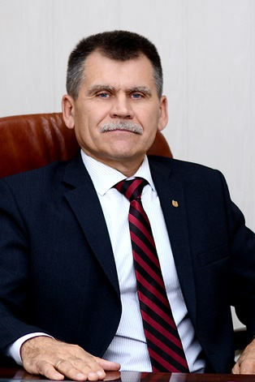


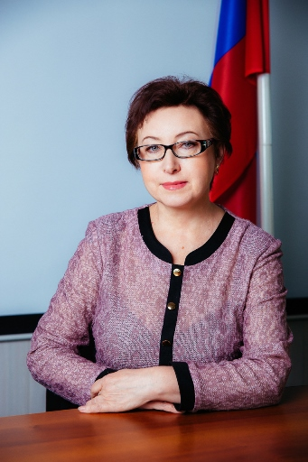

контакты
КОНТАКТЫ
ГЛАВА АСИНОВСКОГО РАЙОНА
Данильчук Николай Александрович
Томская область, г. Асино, ул. имени Ленина, 40
+7 (38241) 2-76-00 доб. 401
asino@asino.tomsknet.ru
ИНВЕСТИЦИОННЫЙ УПОЛНОМОЧЕННЫЙ
Сух Татьяна Викторовна
Томская область, г. Асино, ул. имени Ленина, 40
+7 (38241) 2-76-00 доб. 406
asino-oser@tomsk.gov.ru
НАЧАЛЬНИК ОТДЕЛА СОЦИАЛЬНО-ЭКОНОМИЧЕСКОГО РАЗВИТИЯ
Прохорова Татьяна Николаевна
Томская область, г. Асино, ул. имени Ленина, 40
+7 (38241) 2-76-00 доб. 409
asino-oser@tomsk.gov.ru
ИНВЕСТИЦИОННЫЙ ПРОФИЛЬ МО «Асиновский район»

